Slide 1
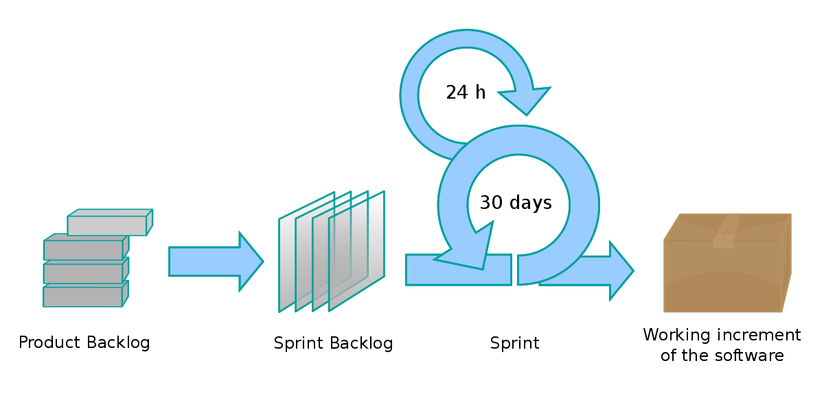
SmartBar
Nuno Araújo, Joel Figueiras, Vitor Machado
Licenciatura em Engenharia de Sistemas Informáticos
Professor Eduardo Peixoto
ENQUADRAMENTO
OBJETIVOS
Nas horas de intervalos/refeições verificasse uma grande afluência no bar da escola, criando aglomerados, filas extensas e um elevado tempo de espera pelos pedidos, acabando por eliminar o tempo disponível para desfrutar os intervalos/refeições.
Para reduzir o problema, pretendemos criar uma aplicação interna para que os utilizadores do bar possam “encomendar” as suas refeições ou os seus snacks com antecedência, evitando assim o tempo de espera das filas para que as horas de intervalo/refeições possam ser melhor aproveitadas.
A ideia passa por remover os pedidos e os levantamentos ao balcão, criando um sistema de compras online. Para as entregas, será criado um repositório local onde o utilizador, com o desbloqueio do repositório através da aplicação, fará o respetivo levantamento. E com isso pretendemos:
Diminuir drasticamente a perda de tempo que se verifica nas filas do bar;
Aumentar o volume de vendas com a praticidade do sistema implementado;
Facilitar a organização do sistema atualmente existente;
METODOLOGIA
Este projeto é baseado na metodologia SCRUM que é uma metodologia ágil utilizada no desenvolvimento de Software baseada em processos iterativos e incrementais. O motivo do uso desta metodologia é que estamos perante uma estrutura ágil, adaptável, flexível e eficaz, projetada para entregar conteúdo ao cliente durante todo o desenvolvimento do projeto.
RESULTADOS E CONCLUSÕES
Mesmo que as filas do bar diminuam drasticamente com a implementação da aplicação interna, existe também a responsabilidade do utilizador em marcar as suas refeições ou snacks com antecedência, de forma a que o pedido possa estar pronto na hora marcada e, desta forma, conseguirem desfrutar dos intervalos.
Com os resultados obtidos da aplicação, esperamos obter um aumento de vendas por parte dos bares da escola. Antevemos também uma diminuição da carga de trabalho nas horas de pico devido à preparação prévia dos pedidos, facilitando aos colaboradores a organização do seu trabalho.
BIBLIOGRAPHY
https://www.scrumportugal.pt/scrum/
https://developer.android.com/kotlin
https://learn.microsoft.com/en-us/aspnet/core/tutorials/first-web-api?view=aspnetcore-6.0&tabs=visual-studio
https://www.mongodb.com/docs/
https://firebase.google.com/docs/cloud-messaging
CONTACTOS
a20078@alunos.ipca.pt
a20809@alunos.ipca.pt
a21158@alunos.ipca.pt

